Slide 1




Résistance aux diurétiques: physiopathologie et cas
Dr Sylvain GRALL
Aurélie TERENE
Centre de l’Insuffisance Cardiaque et des cArdiomyopathies
CHU ANGERS

Slide 2
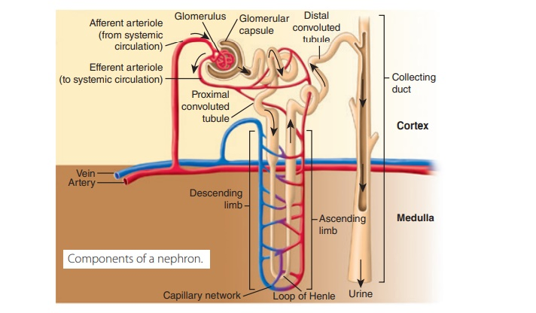
Réabsorption tubulaire du sodium: la physiologie
65% de la réabsorption proximale
25% Anse de Henlé
5% Tubule distal
5% Tube collecteur
Excrétion rénale du sodium
1-2% chez le sujet sain
< 1% chez l’insuffisants cardiaque

Slide 3
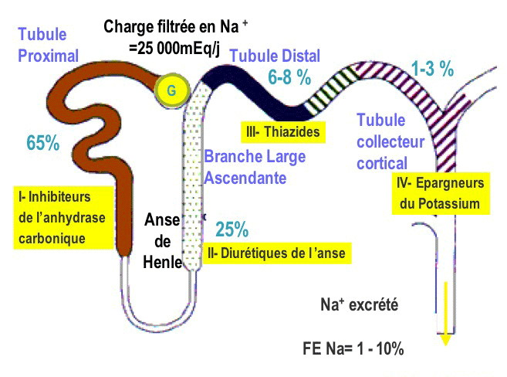
Réabsorption tubulaire du sodium: les diurétiques

Slide 4
Mullens, EHJ HF, 2019

Slide 5
Verbrugge, J. de Cardiologie, 2016

Slide 6
Felker, JACC, 2020

Slide 7
La résistance aux diurétiques: définition
Echec d’obtention d’une décongestion par les diurétiques
Ellison, Felker,NEJM 2017
Congestion persistante malgré un traitement diurétiques adéquat
Dauw,Gottlieb Mullens,ESC textbook of HF, 2024
Inadéquation entre le régime de diurétique proposé et la natriurèse qui en résulte
Felker,JACC 2020

Slide 8
Cas Clinique

Slide 9
Homme, 50 ans, CMD d’origine éthylique à coronaire saine découverte à l’occasion d’une décompensation cardiaque avec thrombus VG et embolie rénale et AIT oculaire. Créatinine 91 µmol/l Aout 2022
Titration ; réduction de l’intoxication voire arrêt
Octobre 2023 : FEVG 50% ; NTproBNP 102 pg/ml
Admis en chirurgie vasculaire pour Ischémie aigue de MID avec Sd des loges ; Fibrinolyse in situ puis AVK. Interruption du traitement depuis quelques semaines Juillet 2024
ETT interne : FEVG 25% ; thrombus intra-VG
Embols rénaux ; I. rénale aigue créatinine 214 µmol/l à l’entrée
Transfert en cardiologie ; reprise des traitements cardioprotecteurs, créatinine de sortie 141 µmol/l
Traitement de sortie : KARDEGIC ; COUMADINE ; BISOPROLOL 5 mg ; DAPAGLIFOZINE 10 mg ; ENTRESTO 97/103 mg ; EPLERENONE 25 mg ; FUROSEMIDE 80 mg ; SKENAN

Slide 10
CS IPA : OMI et dyspnée NYHA 3, majoration FUROSEMIDE
J10 : Aucune amélioration, poids stable, créatinine 200 µmol/l
Qu’en pensez-vous ? Résistance au diurétique ?

Slide 11
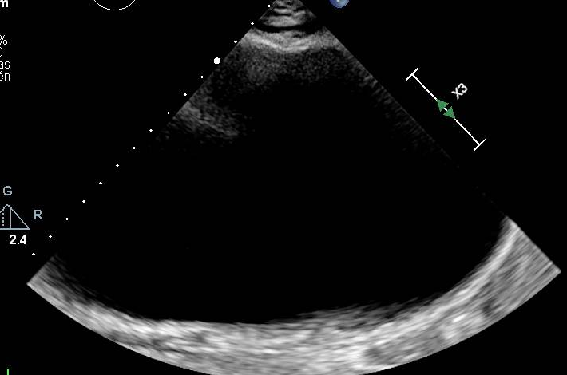

Slide 13
Cas Clinique

Slide 14
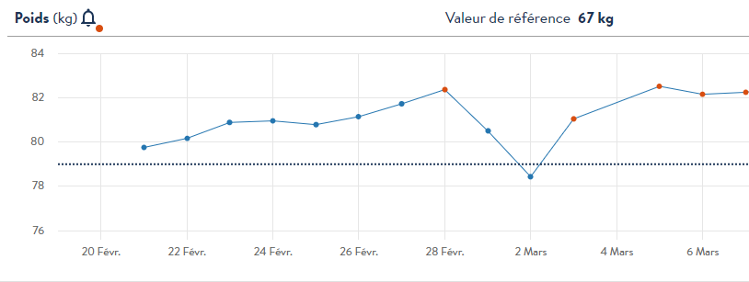
Madame G 52 ans suivie pour une cardiopathie ischémique. FEVG 40 %
Fait beaucoup de déplacements dans le cadre professionnel: effets des diurétiques invalidants, Repas au restaurant
Lombalgie aigue
Déplacement Pro

Slide 15
Rappel du régime hydro sodé.
Alimentation peu salée (4 à 6 g de sel autorisés par jour)
Hydratation orale suffisante mais sans excès (1,5 litre d’apport par jour. Eviter boissons gazeuses)
Importance de rappeler l’importance de l’observance. ETP
Eviter l’auto médication : AINS proscrits

Slide 16
La résistance aux diurétiques: facteurs extrinsèques
Observance du traitement jusqu’à 25% de non adhérence aux diurétiques
Défaut d’absorption: Congestion du tube digestif
Hypoalbuminémie (< 20 g/l)
Gupta, EHJ HF, 2021
Felker, JACC, 2020
Voie d’administration IV, SC ?

Slide 17
Furosémide sous-cutané: une possibilité ?
Essais cliniques en cours

Slide 18
HDJ
Outil’IC

Slide 19
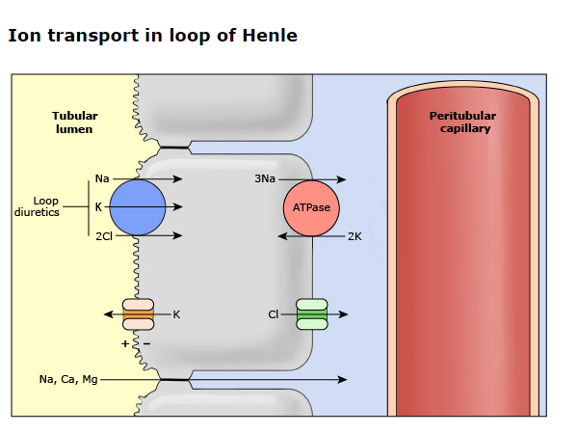
La résistance aux diurétiques: sécrétion tubulaire du furosemide
Transporteurs actifs du Furosémide OAT
Up To DATE
Compétition sur les transporteurs du FUROSEMIDE:
Interactions médicamenteuses: AINS
I. Rénale chronique
Contre-indication AINS
Dose de diurétiques

Slide 20
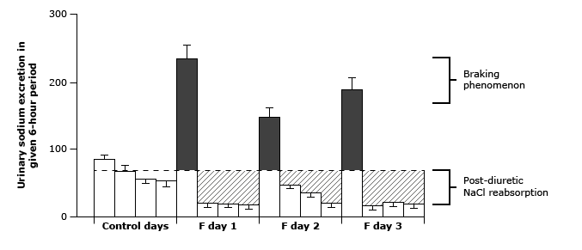
La résistance aux diurétiques: effet rebond
Activation SRAA= antinatriurétique= réduction de l’effets du diurétique administré
Administration pluriquotidienne
Restriction hydro-sodée 4-6 g/ 1-1,5l
Maintien des bloqueurs du SRAA
Up To DATE, d’après Wilcox, J Lab Clin Med, 1983

Slide 21
Cas Clinique

Slide 22
Monsieur C 74 ans suivi pour une coronaropathie avec une FEVG améliorée à 70%
Porteur d’un stimulateur Boston pour un BAV complet
Hospitalisé en février 2025 pour décompensation cardiaque et ascite abondante
Sur l’année précédente, majoration croissante des doses de FUROSEMIDE sans effet.
FUROSEMIDE 1g/ jour
Majoration de la créatinine jusqu'à 170 µmol/l avec diminution ponctuelle de doses diurétiques à chaque variation de créatinine malgré une congestion clinique

Slide 23
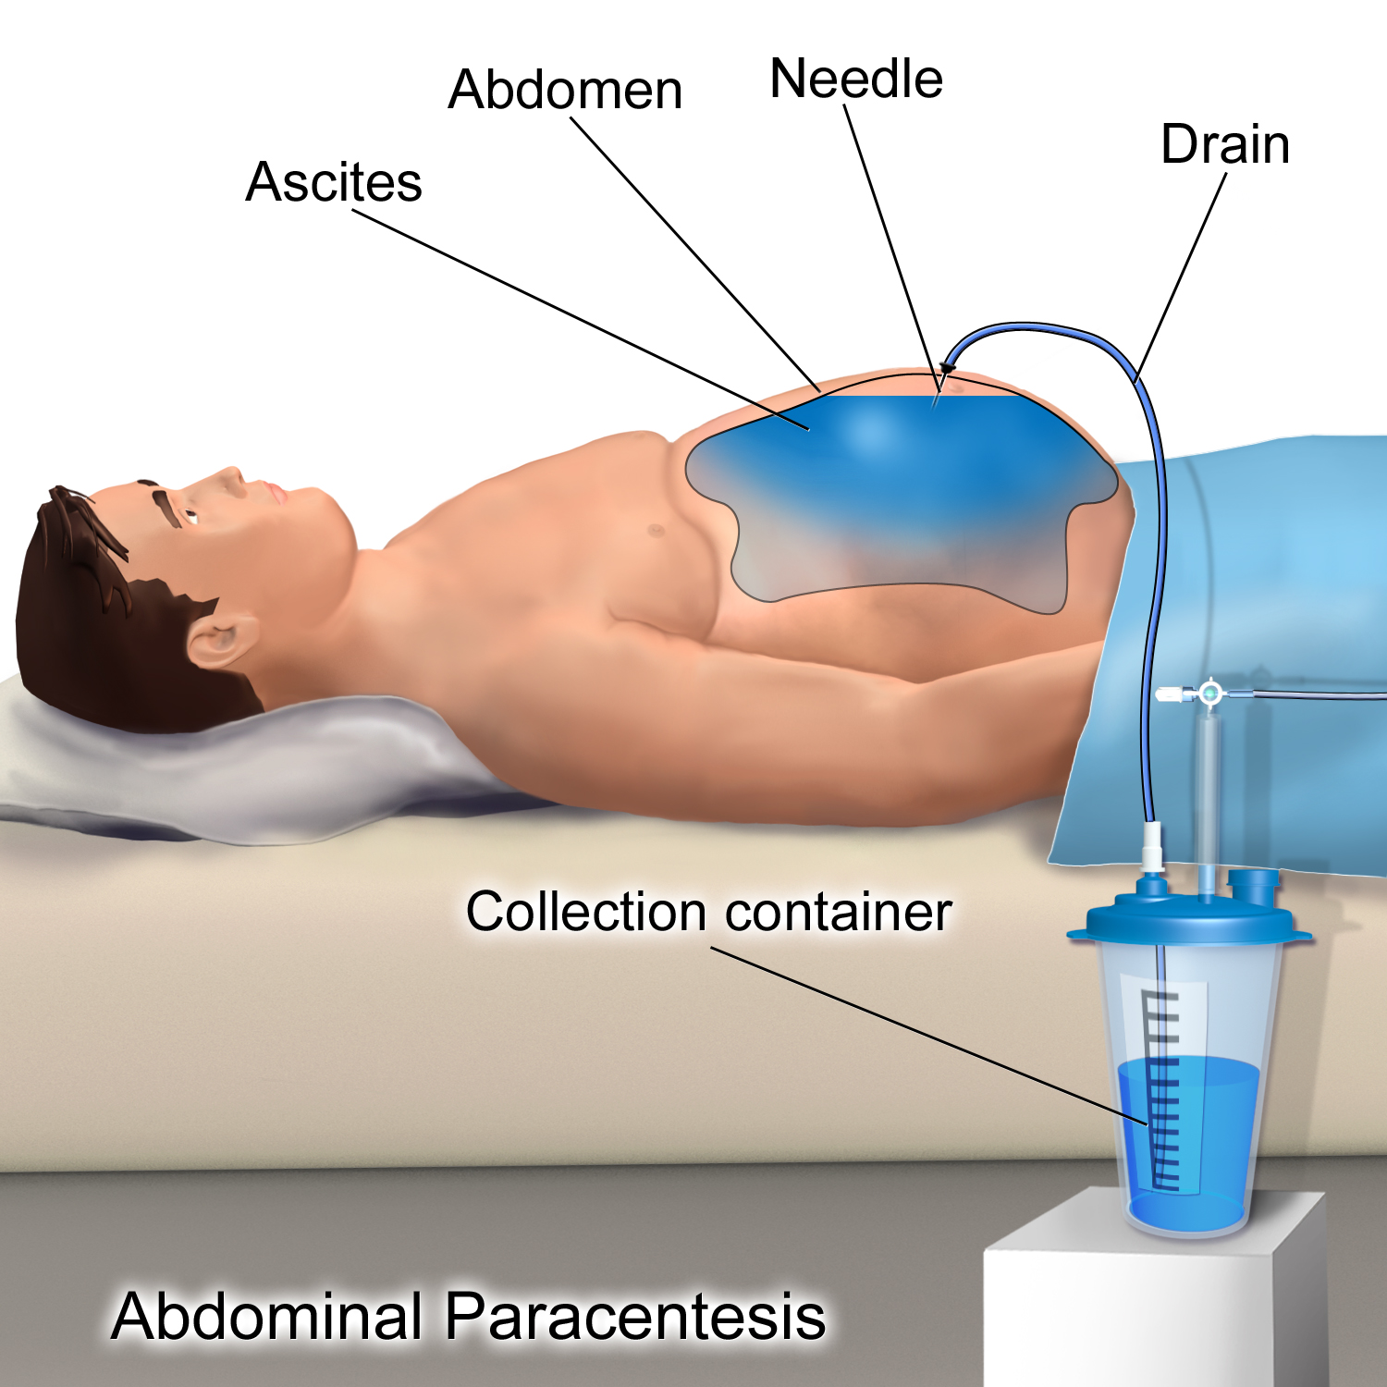

Slide 24
Syndrome cardio-rénal
Schefold, Nature Reviews Nephrology, 2016

Slide 25
La résistance aux diurétiques: Braking Phenomenon
Activation SRAA
Activation sympathique
Remodelage tubules proximaux et distaux
Up To DATE, d’après Wilcox, J Lab Clin Med, 1983

Slide 26
Cas Clinique

Slide 27
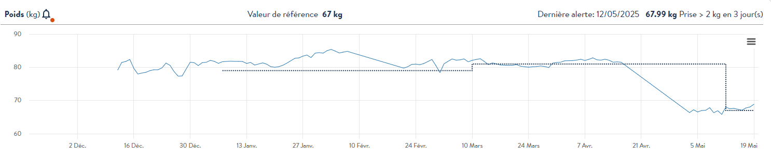
Monsieur B 78 ans suivi pour une cardiopathie ischémique à FEVG altérée, cardiopathie rythmique (FA permanente) et valvulaire (insuffisance tricuspide sévère).
IRC sévère. Créat 200 µmol/L.
Sous Furosemide 500 mg matin et midi
HCT 25 mg
HCT 50 mg

Slide 28
La résistance aux diurétiques: Adaptation des tubules distaux
Augmentation de la réabsorption distale
Intérêt de combinaison de diurétiques ?
Felker, NEJM, 2017

Slide 29
Essai CLOROTIC
Trulas, EHJ, 2023

Slide 30
Mullens, NEJM, 2022
Adjonction d’ACETAZOLAMIDE IV au régime diurétique « classique »

Slide 31
Essai DICTATE AHF
DAPAGLIFOZINE vs Placebo dans les 24H après admission pour ICA
En complément du régime diurétique usuel

Slide 32
La résistance aux diurétiques: causes et « astuces »
Mécanismes | Solutions
Observance | Education thérapeutique
Apport Sodé/Hydrique/ Hypoalbuminémie | Sel 4-6g/j, Eau 1-1,5 l, Apports protéiques
Défaut d’absorption | Voie intra-veineuse +/- sous-cutanée
Interactions médicamenteuses | CI AINS
Insuffisance rénale | Bilan étiologique néphrologique, Doses
Effet rebond | Répartition sur la journée, Maintien bloqueurs du SRAA
Braking Phenomenon | Maintien bloqueurs du SRAA, bétabloquant
Hypertrophie tubules proximaux/distaux | Combinaison de diurétiques

Slide 33
Résistance aux diurétiques: physiopathologie et cas
Dr Sylvain GRALL
Aurélie TERENE
Centre de l’Insuffisance Cardiaque et des cArdiomyopathies
CHU ANGERS

Slide 34
Conversion sodium ↔ sel :
1 gramme de sodium ≈ 2,54 grammes de sel (NaCl)
1 gramme de sel (NaCl) ≈ 0,393 gramme de sodium

